Slide 1

Guia.me
A maneira mais simples e intuitiva de
planejar a sua viagem

Slide 2

Desafios
Alta complexidade.
Descentralização.

Slide 3

Funcionalidades
Criação de itinerário de viagem.
Indicação de pontos turísticos.

Slide 4
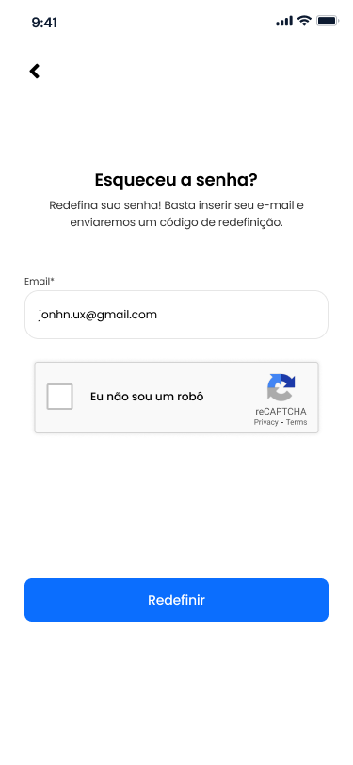

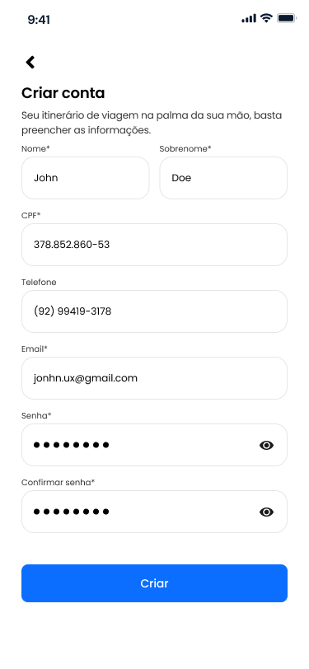

Login

Slide 5
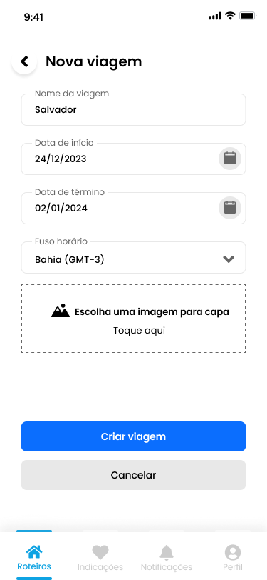
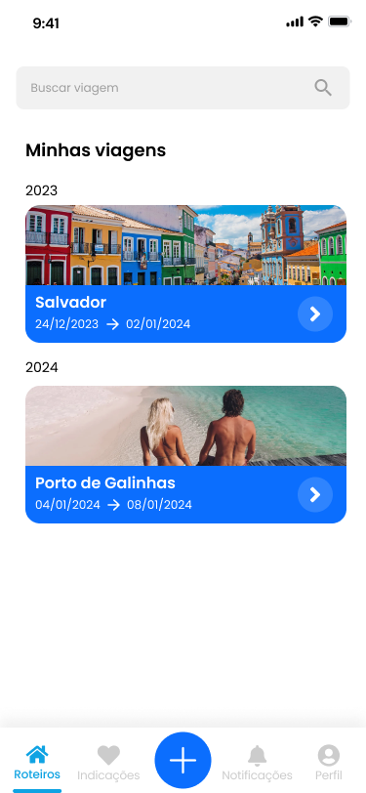
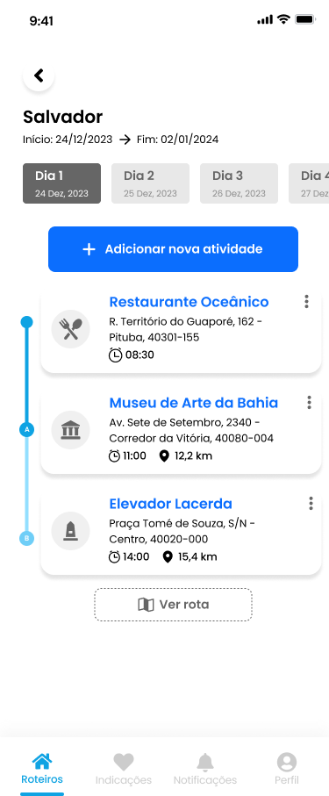
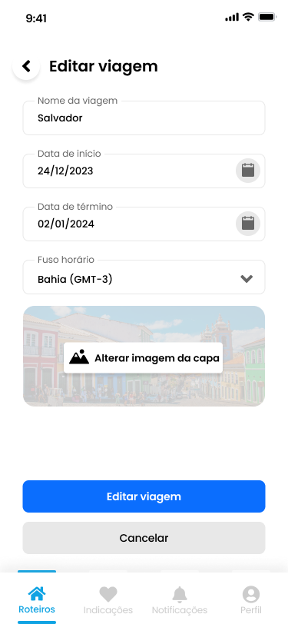
Viagem

Slide 6
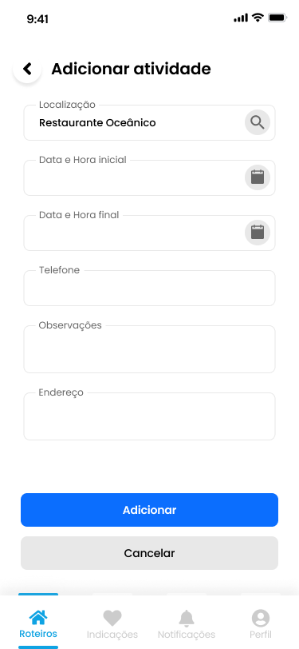
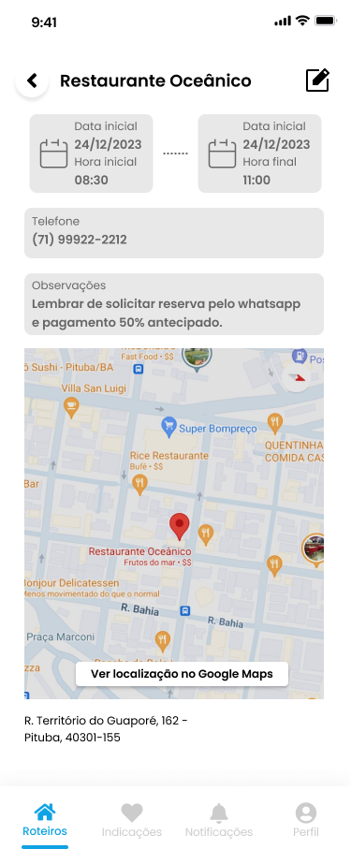
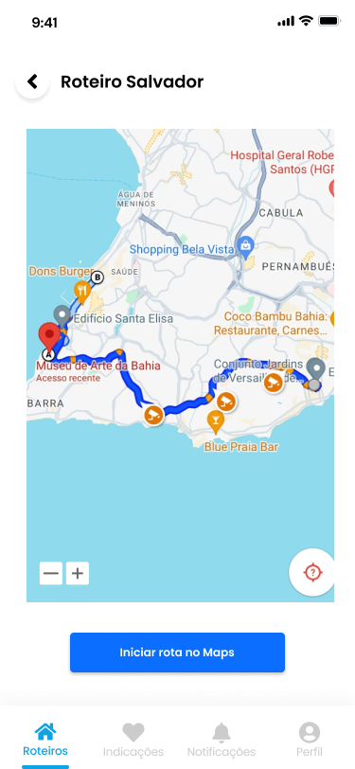
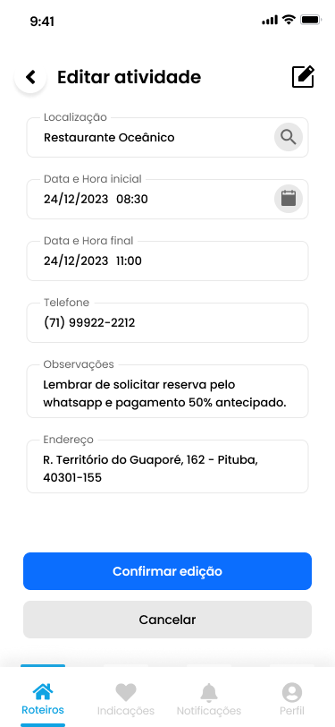
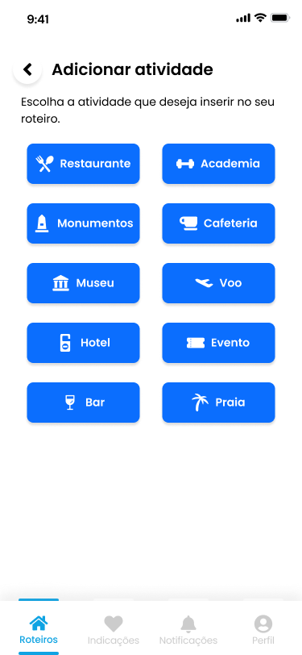
Atividade

Slide 7
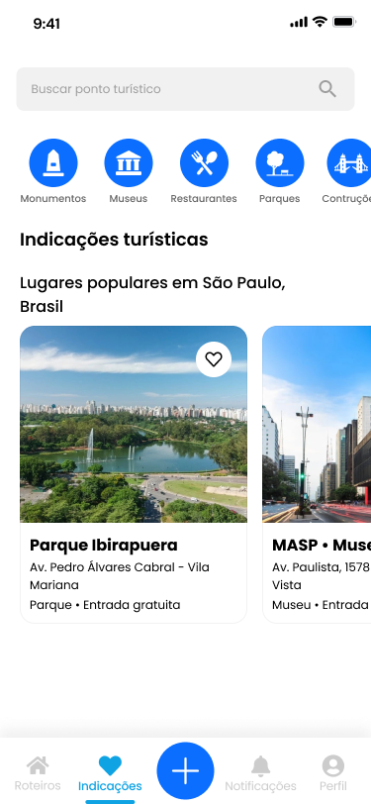
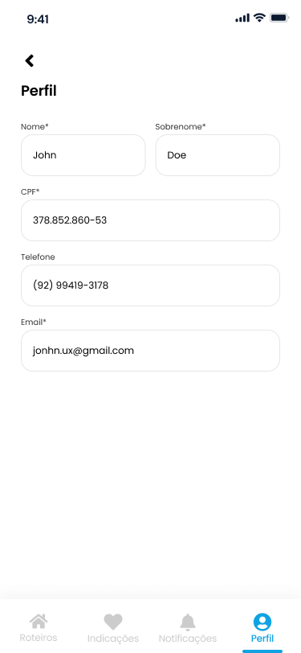
Indicações / Perfil

Slide 8
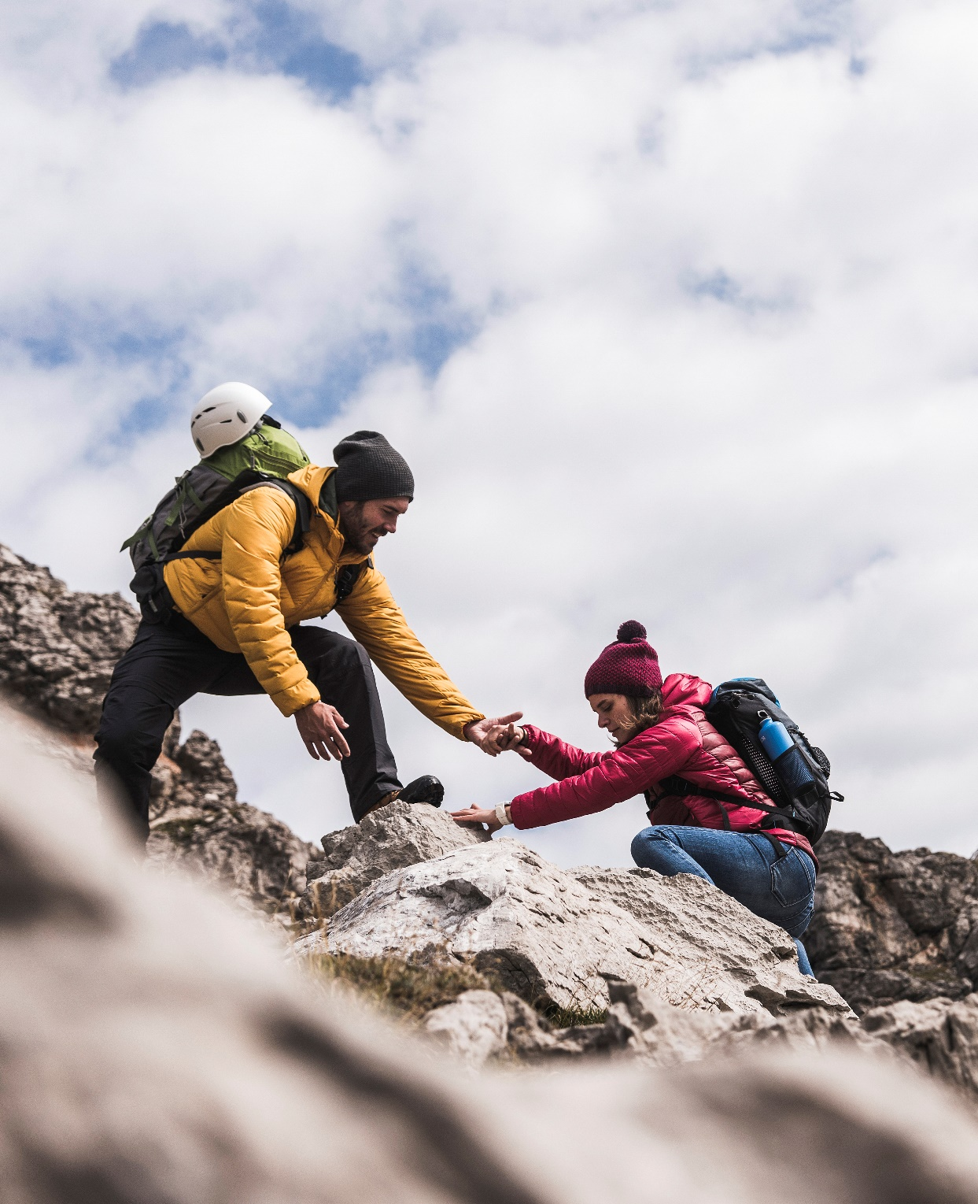
Equipe
Diego da Silva Trindade
Douglas Cardoso Utz
Gabriel Flores Bordin
Guilherme Pinheiro Machado da Rocha
Mateus Guimarães dos Santos Lima
Renato Schipper
Thierry Signoretti
Yuri Ramos Brito

